Slide 1
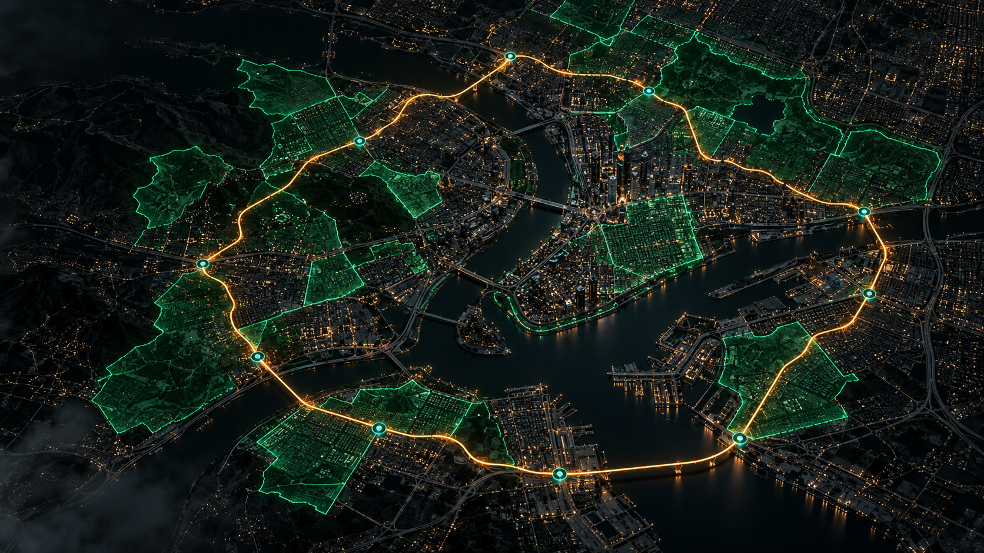
INVESTOR PITCH / 2026
DON'T STOP
Shaharni o‘yin maydoniga aylantiradigan hudud egallash va fitness platformasi
PRE-SEED • $50 000 • ISHLAYDIGAN WEB ENGINE

Slide 2
DON'T STOP / INVESTOR DECK
02
Muammo va imkoniyat
PROBLEM
OPPORTUNITY
01
Fitness trekerlari natijani o‘lchaydi, ammo kundalik harakatni jamoaviy o‘yinga aylantirmaydi.
CAPTURE
Yopiq marshrut bo‘ylab yurish yoki yugurish orqali xaritada hudud egallanadi.
02
Ko‘pchilik foydalanuvchi yolg‘iz shug‘ullanadi. Mahalliy raqobat va jamoaviy maqsad yetishmaydi.
GUILDS
10 kishilik guildlar emblema, reyting va haftalik hudud turnirlarida raqobatlashadi.
03
Mobil o‘yinchilar real dunyodagi progressni xohlaydi, mavjud yechimlarda chuqur guild mexanikasi kam.
PLATFORM
Fitness, ijtimoiy o‘yin va lokal brend faolliklarini bitta platforma birlashtiradi.

Slide 3
DON'T STOP / INVESTOR DECK
03
Mahsulot qanday ishlaydi
1 MARSHRUT
2 HUDUD
3 GUILD
GPS yopiq kontur va ulanish masofasini real vaqtda tekshiradi.
Tasdiqlangan kontur ichidagi maydon xaritada egallanadi.
Jamoa hududni himoya qiladi va haftalik reytingda ochko to‘playdi.
+1
GPS • POSTGIS • MAPLIBRE GL

Slide 4
DON'T STOP / INVESTOR DECK
04
Nega foydalanuvchi qaytadi
HAFTALIK SIKL
IJTIMOIY BOSIM
Hudud uchun bellashuv yangi maqsad yaratadi
Guild natijasi har bir a’zoning faolligiga bog‘liq
SHAXSIYLASHTIRISH
XAVFSIZLIK
Emblema, avatar va xarita effektlari status beradi
200 m maxfiylik radiusi va teleport aniqlash

Slide 5
DON'T STOP / INVESTOR DECK
05
Daromad modeli
01
02
03
04
BATTLE PASS
MICROTRANSAKSIYA
BREND HAMKORLIGI
B2B ANALITIKA
Kosmetik izlar, emblema va xarita mavzulari
$4.99 / oy
Avatar, guild tokeni va nickname pass
$0.99–$9.99
Homiy hududlar va turnirlar
$2K–$10K / tadbir
Anonimlashtirilgan shahar harakati insightlari
Pilotdan keyingi yo‘nalish

Slide 6
DON'T STOP / INVESTOR DECK
06
3 yillik o‘sish rejasi
3 OY
6 OY
1 YIL
2 YIL
3 YIL
Pilot
Regional test
Ko‘p mamlakat
Kengayish
Ekotizim
Nukus va Toshkent
Samarqand, Olmaota, Chimkent
Istanbul, Astana, Boku
MENA va Sharqiy Yevropa
Global B2B homiylar
15K foydalanuvchi*
75K foydalanuvchi*
300K foydalanuvchi*
1.2M foydalanuvchi*
$4M+ yillik daromad*
* Maqsad ko‘rsatkichlari. Pilot natijalari asosida yangilanadi.

Slide 7
DON'T STOP / INVESTOR DECK
07
$50 000 investitsiya rejasi
BACKEND VA SPATIAL API
$12K
24%
$50 000 PRE-SEED
FRONTEND VA MOBILE
$10K
20%
✓ 12 oylik runway
✓ Android APK/AAB relizi
✓ 5 asosiy rol
✓ Server va xarita infratuzilmasi
✓ Campus va influencer pilotlari
GAME / SPATIAL ENGINEERING
$10K
20%
BRAND VA DIZAYN
$6K
12%
MARKETING VA COMMUNITY
$7K
14%
SERVER, LEGAL, ZAXIRA
$5K
10%

Slide 8
DON'T STOP / INVESTOR DECK
08
Tayyor texnologik asos
ISHLAYDIGAN WEB ENGINE
105 AVTOMATIK TEST
MOBILE PIPELINE
FastAPI + PostGIS + MapLibre GL
Unit va integration qamrovi
React + Vite + Capacitor
ANTI-CHEAT VA PRIVACY
5 TIL
Teleport aniqlash, 200 m radius
QQ, UZ, KK, TR, EN

Slide 9
Shahar harakatga keladi
Yurish va yugurishni shahar miqyosidagi jamoaviy o‘yinga aylantiramiz.
$50 000 PRE-SEED
WEB ENGINE TAYYOR • MOBILE PILOT KEYINGI QADAM

